Slide 1
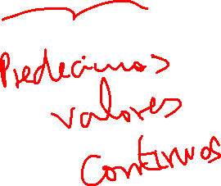
Machine Learning Regresión Polinómica
Notes:
1

Slide 2
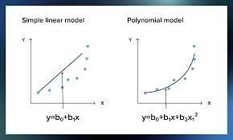
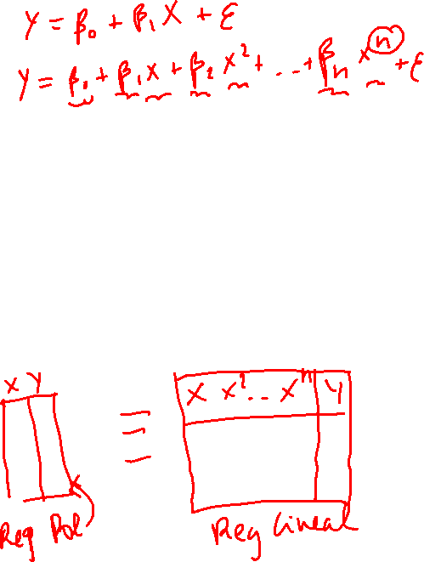
¿Qué es la regresión Polinómica?
Modelo de análisis de regresión en el que la relación entre la variable independiente X y la variable dependiente Y se modela con un polinomio de n-ésimo grado en X
¿Se considera lineal? Como método estadístico es lineal puesto que, aunque se ajusta no-linealmente a los datos, es lineal con respect a los parámetros.
Es una técnica paramétrica porque hace varias suposiciones sobre el conjunto de datos.
Se considera un caso especial de la regresión lineal multiple.
Notes:
2

Slide 3
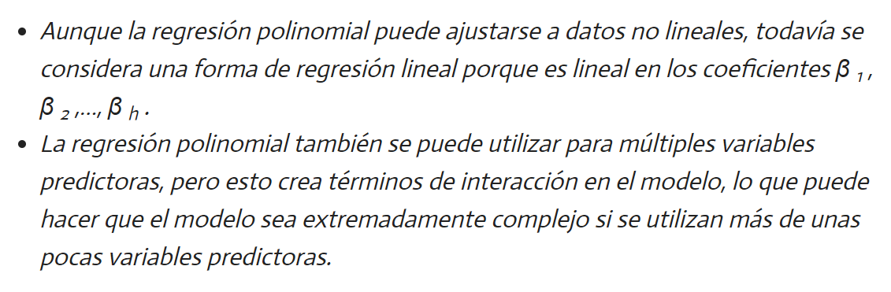
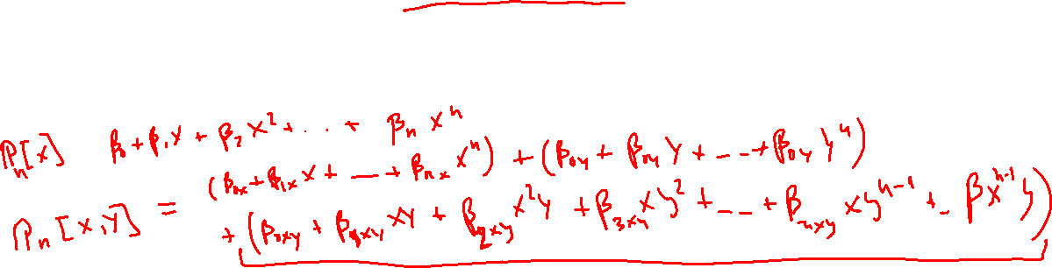
Regresión polinómica
Notes:
3

Slide 4
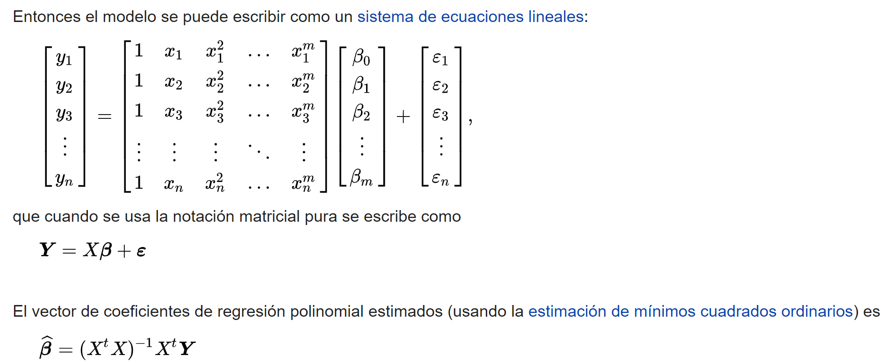

Matriz de diseño y solución
Notes:
4

Slide 5
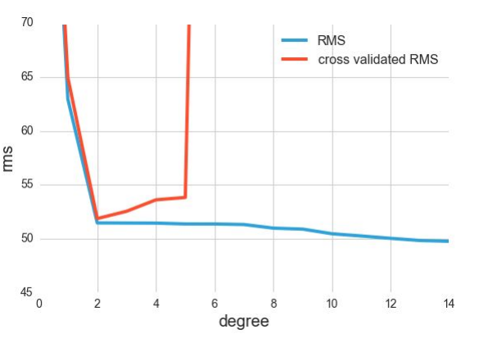
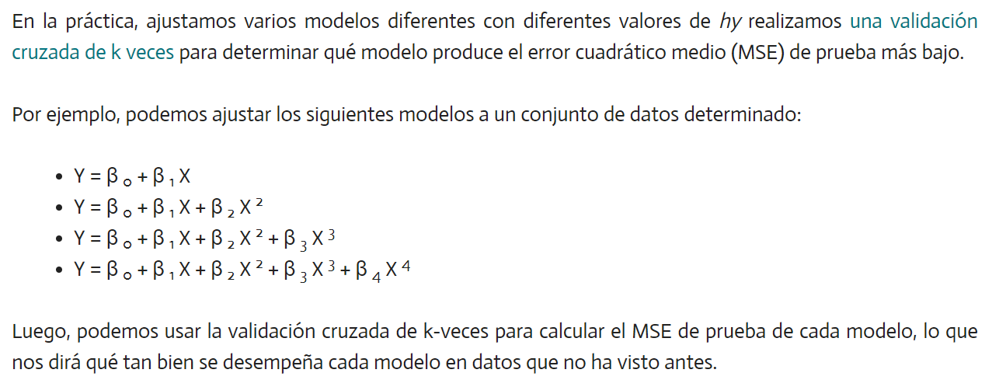
Elección Grado
Notes:
5

Slide 6
Preguntas
Notes:
6

